Slide 1
Сортировка перемешиванием (Cocktail sort)

Slide 2
Как это работает
Сортировка перемешиванием, или Шейкерная сортировка, или двунаправленная (англ. Cocktail sort) — разновидность пузырьковой сортировки. Анализируя метод пузырьковой сортировки, можно отметить два обстоятельства.
Во-первых, если при движении по части массива перестановки не происходят, то эта часть массива уже отсортирована и, следовательно, её можно исключить из рассмотрения.
Во-вторых, при движении от конца массива к началу минимальный элемент «всплывает» на первую позицию, а максимальный элемент сдвигается только на одну позицию вправо.
Эти две идеи приводят к следующим модификациям в методе пузырьковой сортировки. Границы рабочей части массива (то есть части массива, где происходит движение) устанавливаются в месте последнего обмена на каждой итерации. Массив просматривается поочередно справа налево и слева направо.

Slide 3
Как это работает
Образно алгоритм можно описать так: на каждом шаге основного цикла рассматривается массив A, после выполнения двух внутренних циклов минимальный и максимальный элемент в исходном массиве перетекают к краям, минимальный в — A[0], максимальный — в A[a.lenght-1]. После того мы можем рассмотреть массив с A[1] до A[a.lenght-1]

Slide 4
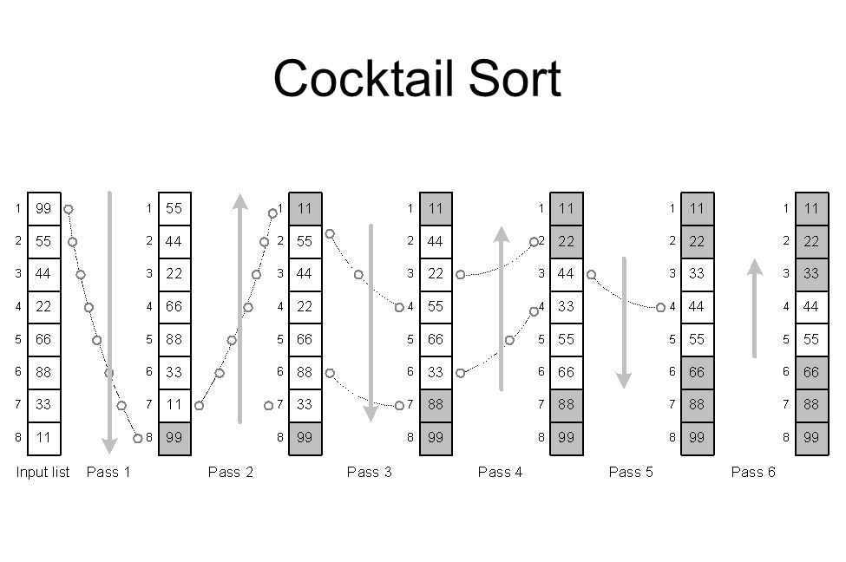
Как это работает

Slide 5
Знай сложности алгоритма
Лучший случай для этой сортировки — отсортированный массив O(n), худший — отсортированный в обратном порядке O(n^{2})
Наименьшее число сравнений в алгоритме Шейкер-сортировки C=N-1. Это соответствует единственному проходу по упорядоченному массиву (лучший случай)

Slide 6
Доказательство
Так как у нас цикл в цикле мы массив обходим (N/2*(N-2)) раза избавимся от констант получим O(n*n)
Где N/2 внешний цикл, N-2 внутренний цикл, так как у нас в цикле просматриваем не весь массив появляются константы.

Slide 7
Code
static void ShakerSort(int[] array)
{
count = 0;
int left = 0,
right = array.Length - 1;
while (left <= right)
{
int a=0;
for (int i = left; i < right; i++)
if (array[i] > array[i + 1])
Swap(array, i, i + 1);a++
right--;if(a==0)break;
for (int i = right; i > left; i--)
if (array[i - 1] > array[i])
Swap(array, i - 1, i);
left++;
}
}
/* Поменять элементы местами */
static void Swap(int[] myint, int i, int j)
{
int glass = myint[i];
myint[i] = myint[j];
myint[j] = glass;
count++;
}

Slide 8
График

Slide 9
График

